Slide 1

NÁZEV ŠKOLY: ZŠ Pardubice - Spořilov
ČÍSLO PROJEKTU : CZ.1.07/1.4.00/21.2349
AUTOR : Hana Slavíková
TÉMA : Když jsem husy pásala
NÁZEV : VY_32_INOVACE_HUDEBNÍ VÝCHOVA_13.Když jsem husy pásala

Slide 2
Když jsem husy pásala
Nácvik písně – hra na flétnu

Slide 3
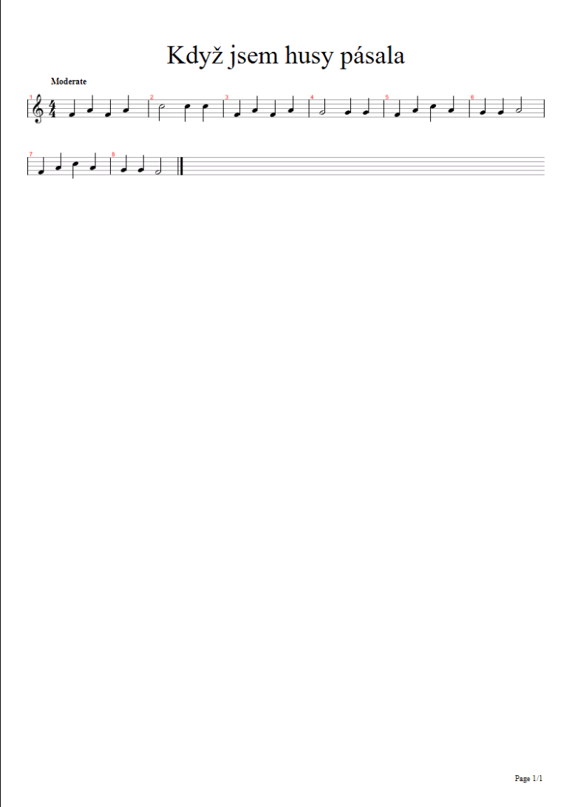
Napiš jména not.
Vypiš, které noty se v písni objevují.
Označ stejné takty.
f1
a1
c2
g1

Slide 4
f1

Slide 5
a1

Slide 6
c2

Slide 7
g1

Slide 8
Procvičuj takt 1
f1
a1
f1
a1

Slide 9
Procvičuj takt 5
f1
a1
c2
a1

Slide 10
Procvičuj takt 6
g1
g1
a1

Slide 11
Procvičuj takt 8
g1
g1
f1

Slide 12

Nyní zahraj celou písničku podle not
Víš, která jiná písnička má stejnou melodii?

Slide 13
Správně, je to písnička:
Běží liška k táboru. Pojďme si ji zazpívat.

Slide 14
Anotace: materiál je určen pro žáky 1.stupně

